Slide 1





KHỞI ĐỘNG

Slide 2

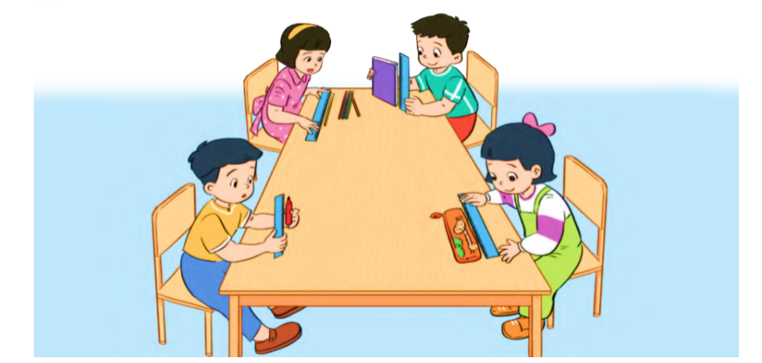

Slide 3
Tuần 24
Bài 53: Xăng – ti – mét
TOÁN 1

Slide 4
HÌNH THÀNH
KIẾN THỨC

Slide 5
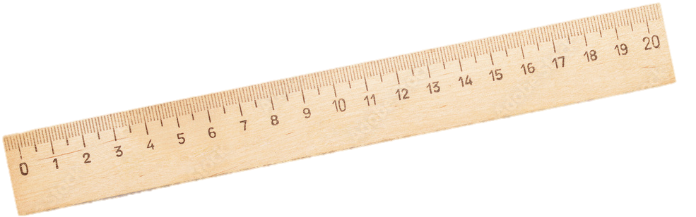
cm

Slide 6



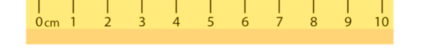
Xăng - ti - mét là đơn vị đo độ dài, viết tắt là cm.
1 cm
3 cm
ba xăng - ti - mét
một xăng - ti - mét
Người ta có thể dùng thước có vạch chia xăng - ti - mét để đo độ dài.
Bút chì dài 7 cm.

Slide 7
8 cm
Bước 1: Đặt vạch số 0 của thước trùng với một đầu của vật, để mép thước dọc theo chiều dài của vật.
Bước 2: Đọc số ghi ở vạch của thước trùng với đầu còn lại của vật, đọc kèm theo đơn vị đo cm.
Bước 3: Viết số đo độ dài đoạn thẳng vào chỗ thích hợp.

Slide 8
LUYỆN TẬP

Slide 9
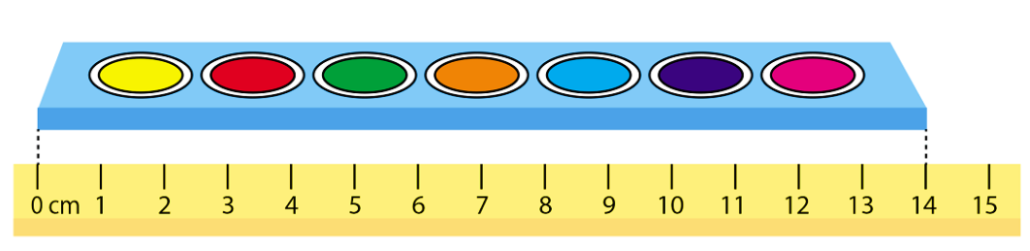
1
Hộp màu dài bao nhiêu xăng - ti - mét ?
Hộp màu dài 14 cm.

Slide 10
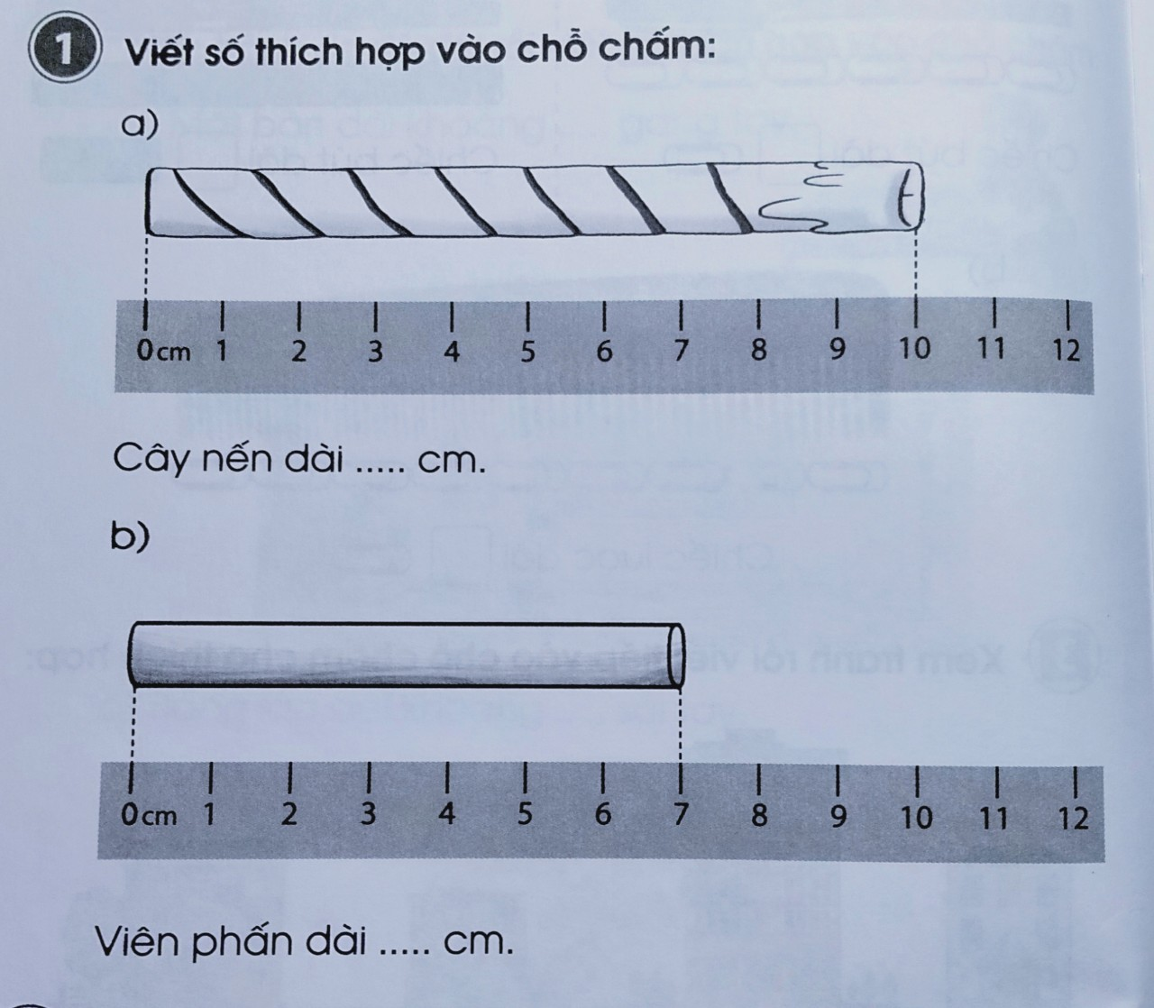
10
7

Slide 11


2
a) Dùng thước có vạch chia xăng-ti-mét để đo, rồi đọc số đo độ dài của mỗi băng giấy sau :

Slide 12
Băng giấy dài 8 cm.

Slide 13
Băng giấy dài 9 cm.

Slide 14
Băng giấy dài 11 cm.

Slide 15
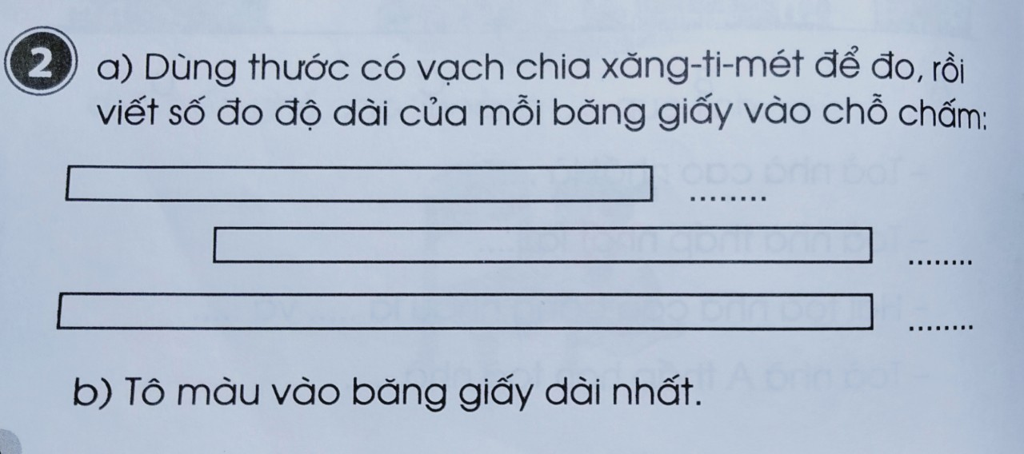
8 cm
9 cm
11 cm

Slide 16
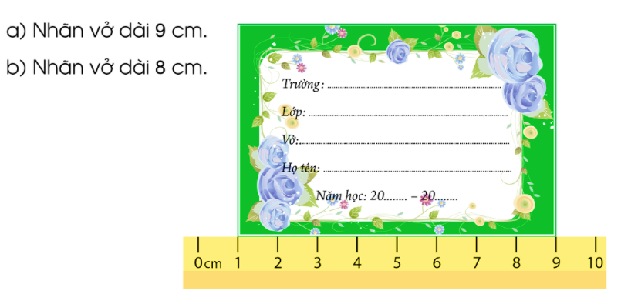
3
Đúng ghi Đ, sai ghi S vào ô trống:

Slide 17
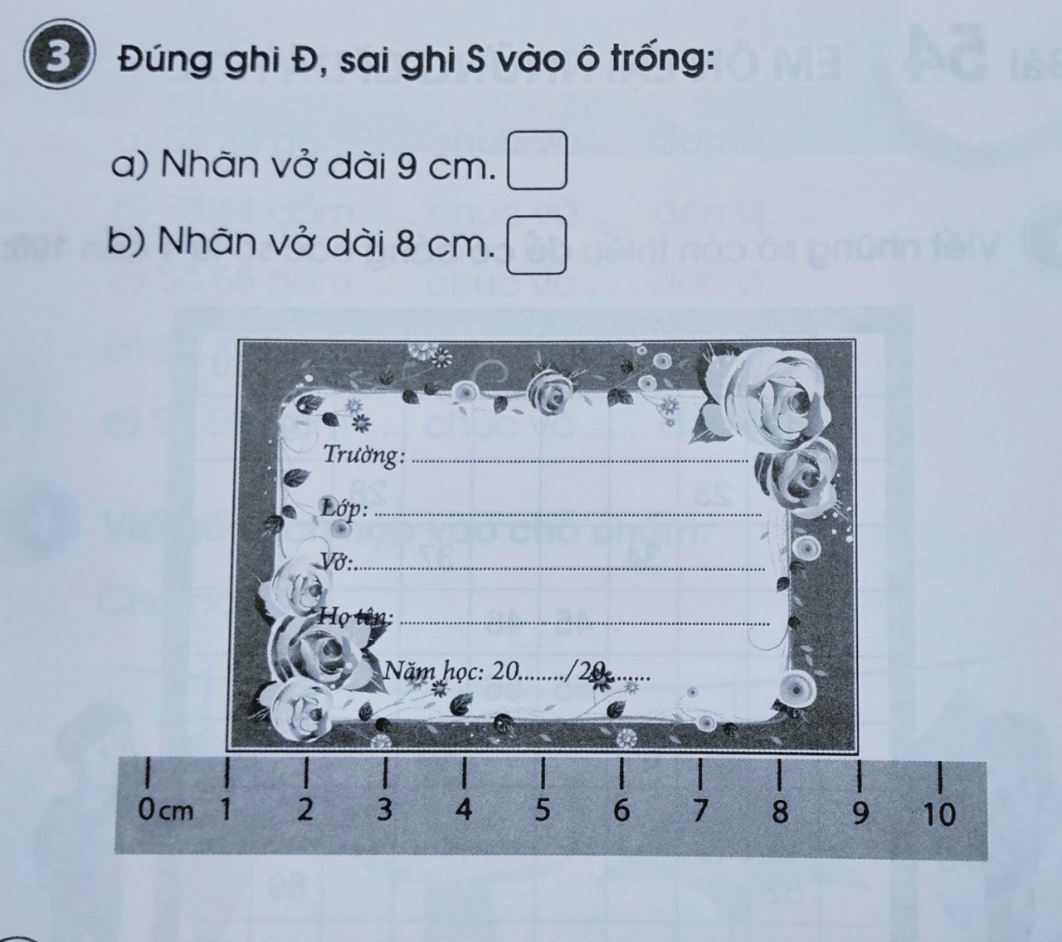
S
Đ

Slide 18
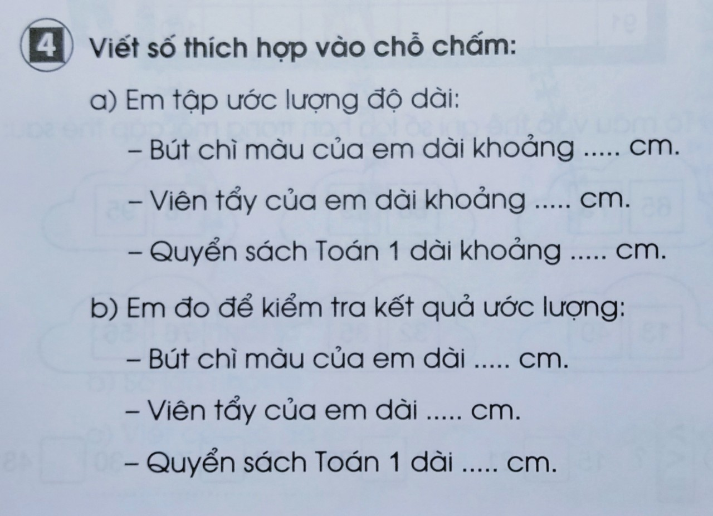

Slide 19
VẬN DỤNG

Slide 20
1/ Ấn vào con virut để ra câu hỏi.
2/ Ấn vào chú ếch để quay về.
3/ Ấn vào cái hòm để ra món đồ.
4/ Ấn vào ngôi trường để ra Slide kết luận.

Slide 21



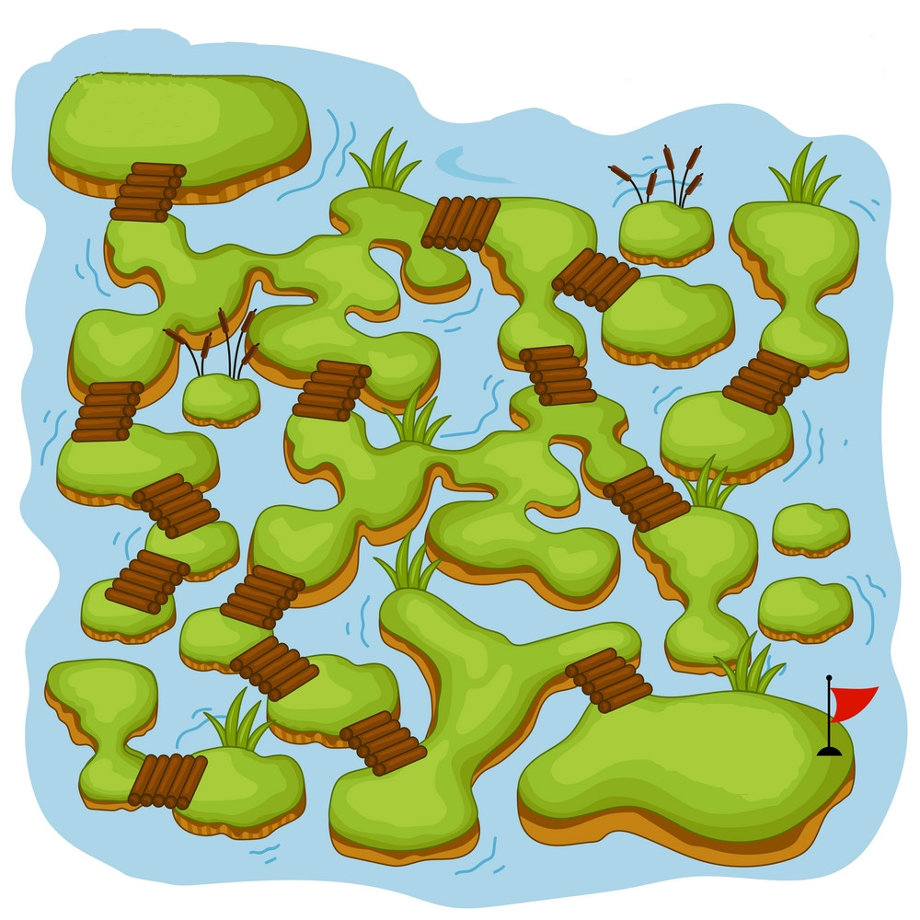








Notes:
Trò chơi của cô có tên là Tiêu diệt Virus.
Trên màn hình của cô là hình ảnh của một bạn Ếch Cốm FPT Schools. Trên đường đi học, bạn Ếch Cốm sẽ gặp những con virus khá là đáng sợ. Vì vậy, bạn Ếch Cốm phải sẽ phải dùng những kiến thức và hiểu biết của mình để chiến đấu, tiêu diệt những con virus này.
Các em đã sẵn sàng giúp Ếch Cốm tiêu diệt virus chưa?

Slide 22


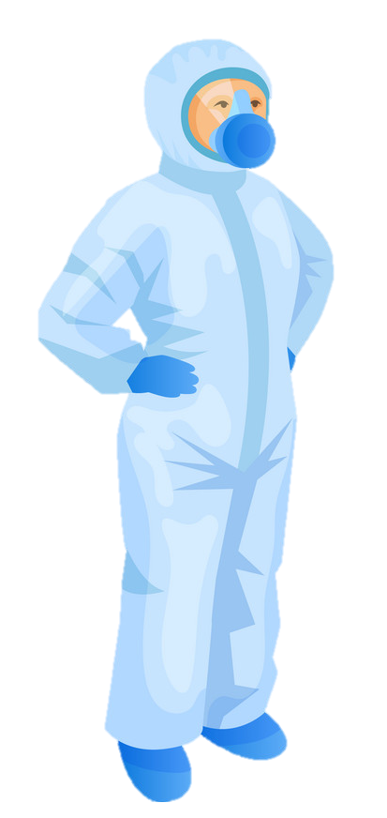

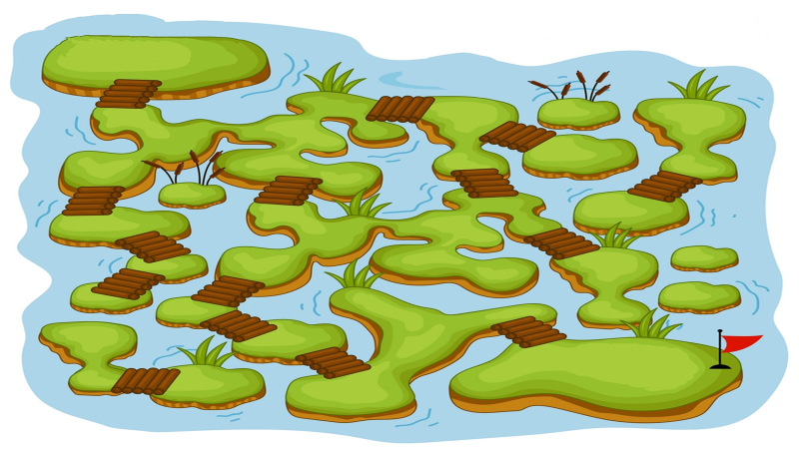





Slide 23

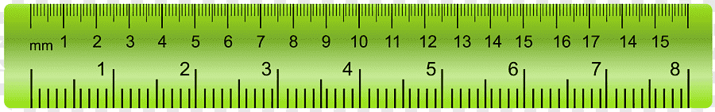



Em dùng đồ vật nào để đo độ dài ?
A
B
C

Slide 24


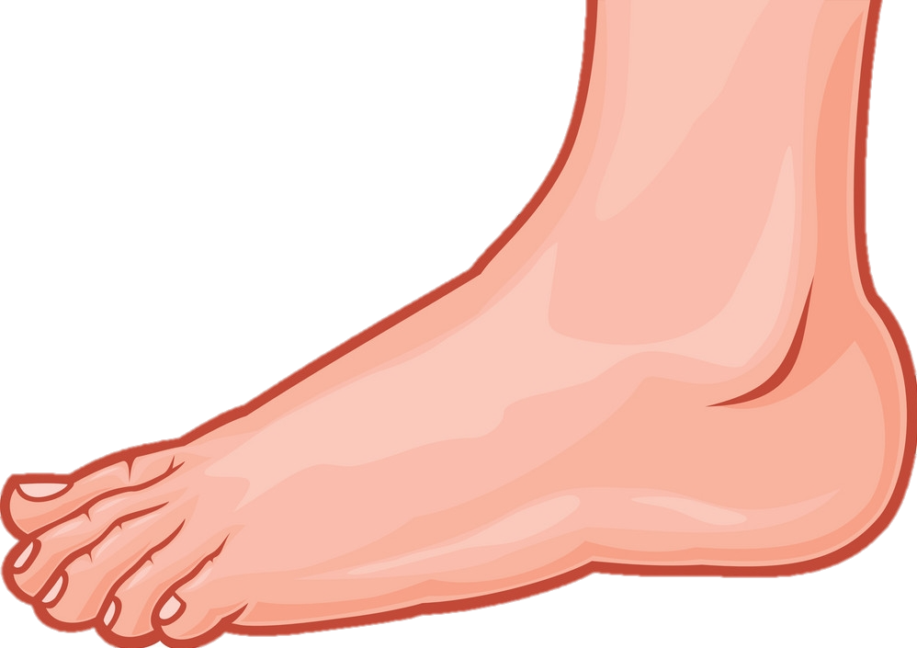
Để đo độ dài, em dùng bộ phận nào của cơ thể?
A
B
C

Slide 25
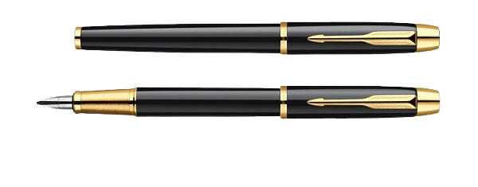
Em chọn cách nào để đo độ dài ?
A
B

Slide 26
Chiếc bút dài mấy xăng - ti - mét ?
A. 10 cm
B. 11 cm
C. 12 cm

Slide 27
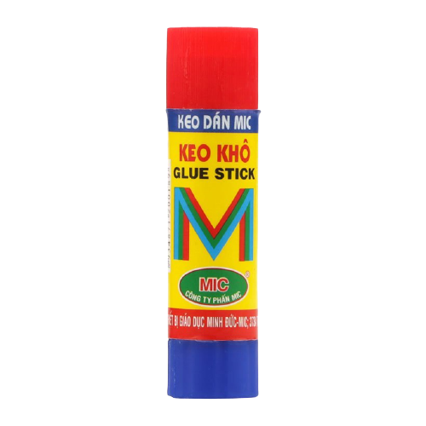
Lọ hồ dài mấy xăng - ti - mét ?
A. 8 cm
B. 9 cm
C. 10 cm

Slide 28
Notes:
Chơi xong: Đây là những món đồ mà Ếch Cốm thu thập được sau khi tiêu diệt những con Virus hung ác.
Bạn nào biết những món đồ này có tác dụng gì không?
(Cho HS nói về từng món đồ)
Đây là những món đồ có thể giúp chúng ta phòng tránh lây nhiễm Covid-19. Cô hi vọng rằng các em sẽ thực hiện thật tốt các biện pháp phòng dịch và mong rằng dịch bệnh sẽ sớm qua đi để cô trò chúng ta được gặp nhau ở trường nhé.

Slide 29







Tạm biệt và hẹn gặp lại!

